Slide 1
Szanowni Studenci VI semestru, przekazuję konspekt wykładu a przedmiotu Okrętowe silniki tłokowe.
Szczegółowe treści programu obowiązującego w semestrze VI znajdziecie na stronie Wydziału w zakładce Kształcenie – Programy.
Poniżej skrótowo najważniejsze informacje:
Przedmiot realizowany jest w formie wykładu (20 H), laboratorium (15 h) i seminarium (10 h) i kończy się egzaminem.
Aktualną pozostaje podana Wam w poprzednich semestrach literatura, przede wszystkim:
Piotrowski I., Witkowski K.: Okrętowe silniki spalinowe. TRADEMAR, Gdynia 2003.
Włodarski J.K., Witkowski K.: Okrętowe silniki spalinowe. Podstawy teoretyczne. Akademia Morska w Gdyni, Gdynia 2006.
3. Główne treści programowe to:
Instalacje smarowania silnika
Instalacja powietrza doładowującego
Mechanika układu korbowego
System rozruchu i sterowanie pracą silnika
Czynności obsługowe silnika spalinowego
Awaryjne stany pracy silnika okrętowego

Slide 2
Układy smarne okrętowych silników tłokowych:
1) obiegowo-ciśnieniowy układ smarny
2) przepływowo-kroplowy (lubrykatorowy) układ smarny

Slide 3
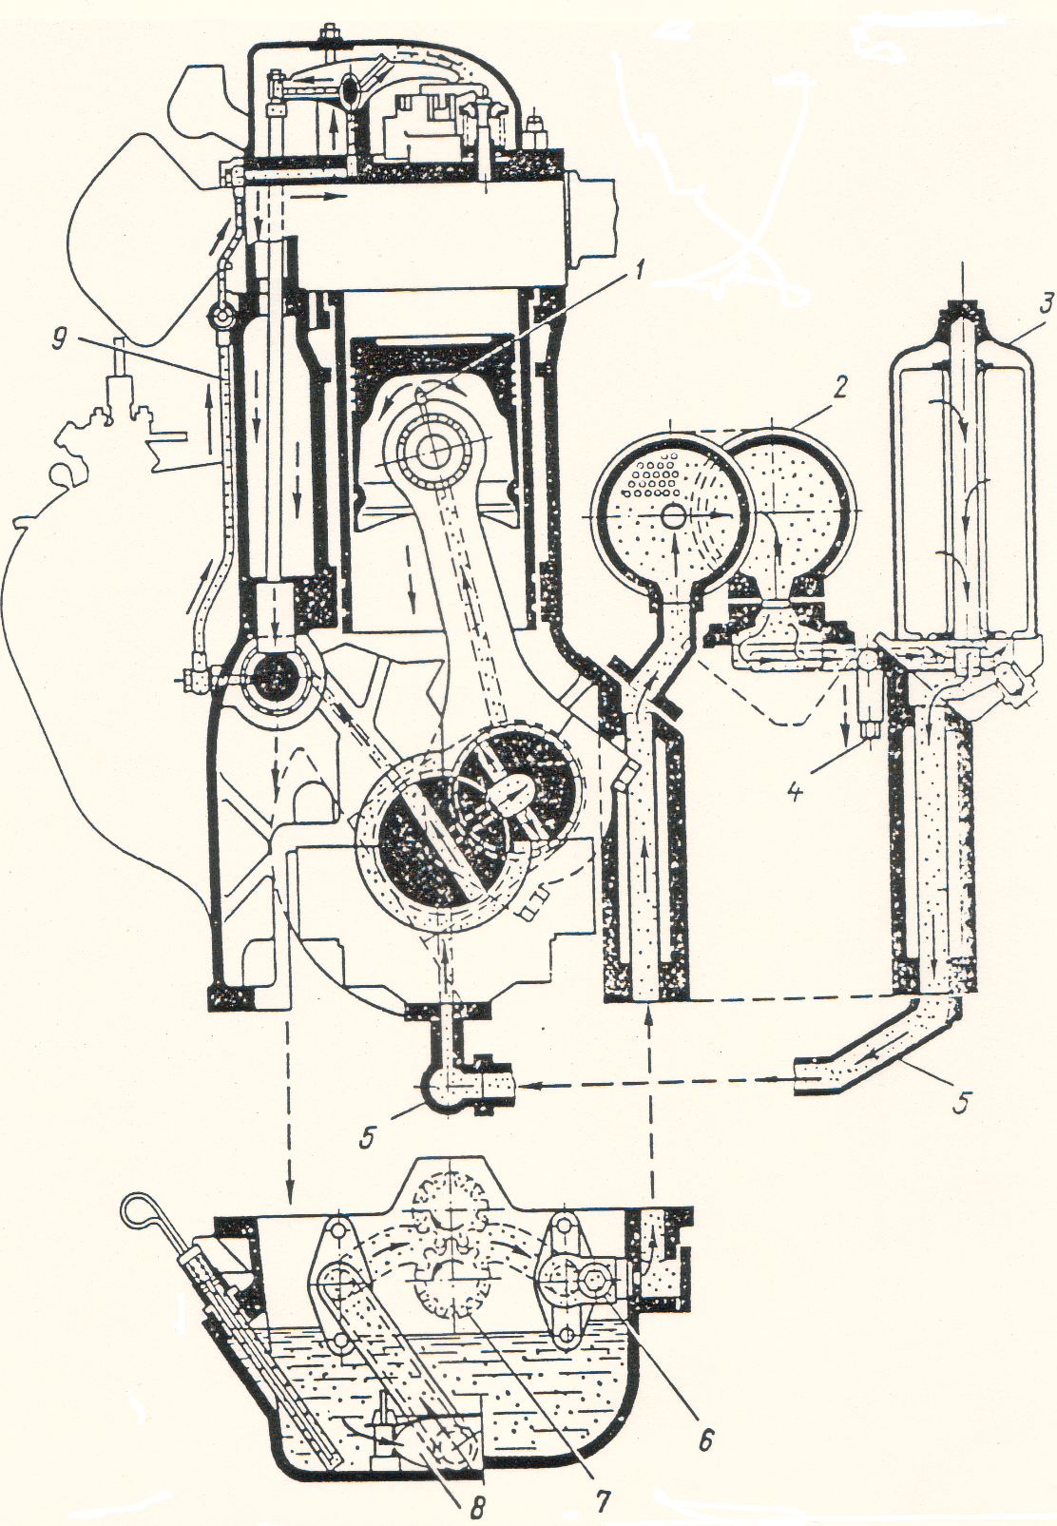
Schemat obiegowego układu smarnego silnika okrętowego z karterem „mokrym” :
1 – sztucer smarny, 2 – chłodnica, 3 – filtr, 4 – zawór bezpieczeństwa, 5 – kolektor zbiorczy, 6 – zawór regulacyjny, 7 – pompa, 8 – filtr na ssaniu pomy, 9 – doprowadzenie oleju do smarowania napędu zaworów

Slide 4
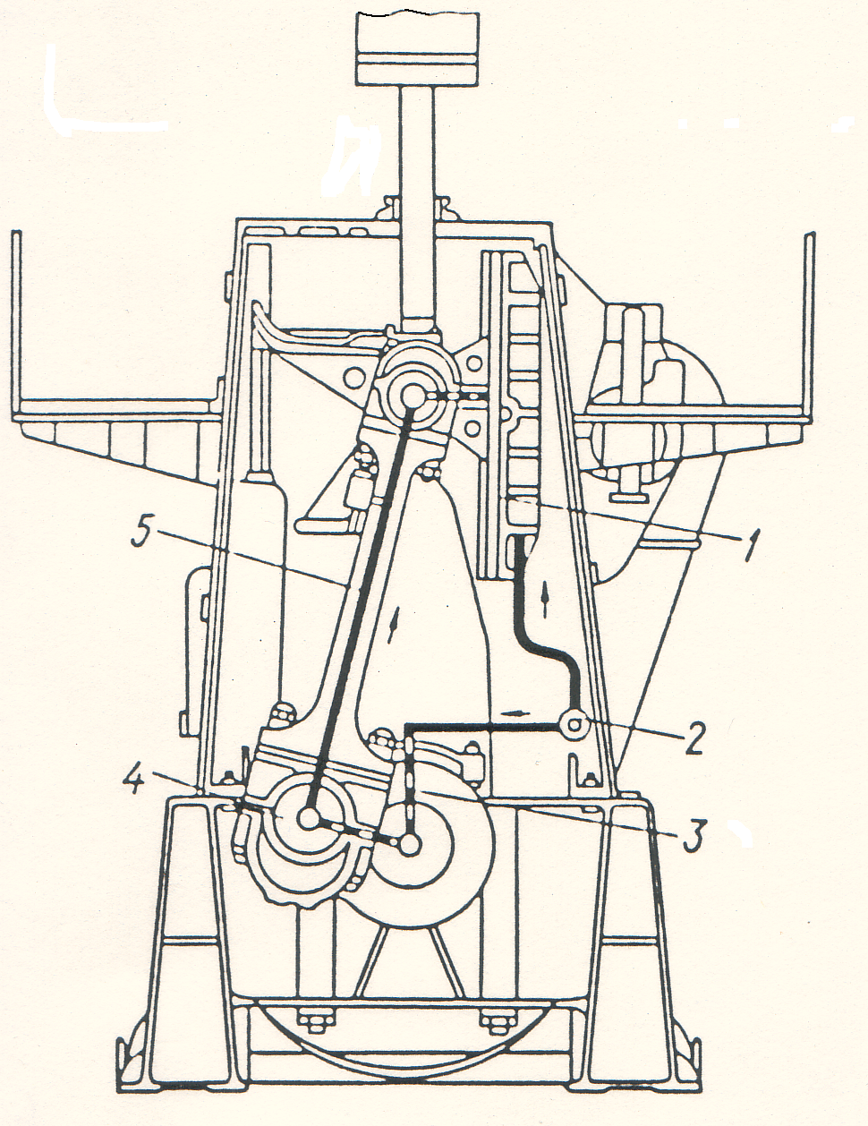
Schemat przepływu oleju smarnego w silniku wodzikowym MAN:
1 – prowadnice wodzika, 2 – kolektor zbiorczy, 3 – łożyska główne, 4 – łożyska korbowe, 5 – korbowód

Slide 5
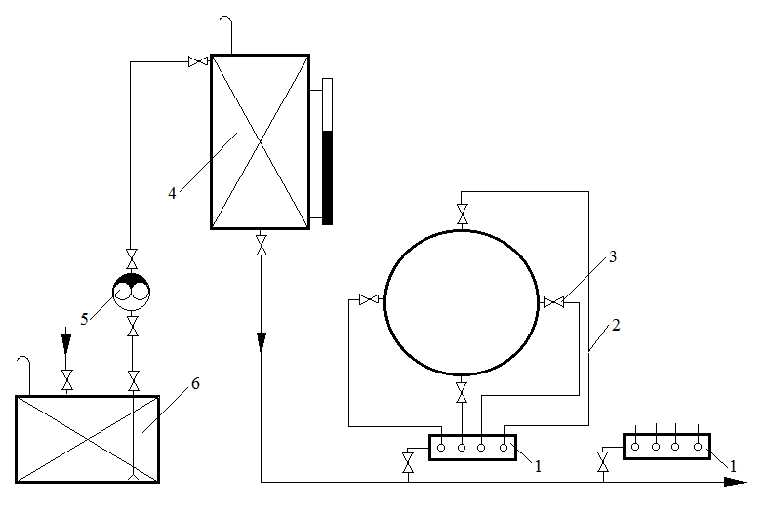
System ideowy układu smarnego tulei cylindrowej:
l – lubrykator, 2 – przewód olejowy, 3 – króciec wraz z zaworem zwrotnym, 4 – zbiornik rozchodowy, 5 – pompa transportowa oleju cylindrowego, 6 – zbiornik zapasowy oleju cylindrowego

Slide 6
Obecnie powszechnie w okrętowych silnikach wolnoobrotowych, dwusuwowych, wodzikowych stosuje się niezależny od silnika napęd zespołu lubrykatorów.
Powyższe pozwoliło na realizację procesu smarowania elektronicznie sterowanego, z możliwością synchronizacji podawania oleju cylindrowego w funkcji położenia tłoka w danym cylindrze.
Na ostatnim slajdzie pokazano animację związaną z takim rozwiązaniem, stosowanym w silnikach firmy MAN, określanym jako „Alfa lubricator system”.
Olej cylindrowy podawany jest na gładź tulei cylindrowej co drugi suw.

Slide 7
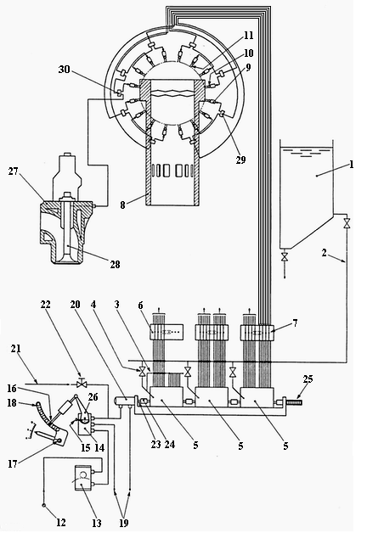
System smarny tulei cylindrowej silnika Sulzer RTA:
l - zbiornik rozchodowy, 2 - rurociąg dolotowy, 3 - rura powrotna, 4 - zawór odcinający, 5 – pompa smarna (lubrykator), 6 - kontrolka przepływu, 7 - podwójny czujnik indukcyjny, 8 - tuleja cylindrowa 9 – akumulator, 10- zawór zwrotny, 11 - króćce smarne, 12 - rura oleju smarnego łożysk, 13 - pompa zębata oleju, 14 - zawór regulacji przepływu, 15 - śruba nastawcza dla minimalnych obrotów, 16 - czop nastawy, 17 - pośredni wałek regulacyjny, 18 - dźwignia nastawy, 19 - powrót do skrzyni korbowej, 20 - silnik hydrauliczny, 21 - z systemu oleju smarowego wodzików, 22 - zawór przesmarowania przed rozruchem i po zatrzymaniu, 23 - wałek napędowy pomp smarnych, 24 – sprzęgło, 25 - licznik obrotów, 26 – dźwignia, 27 - zawór wydechowy, 28 - trzon zaworu wydechowego, 29 - rozdzielacz oleju, 30 - rozdzielacz oleju dla zaworu wydechowego

Slide 8
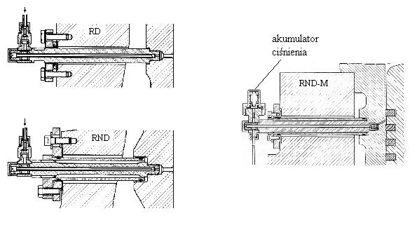

Slide 9
